Slide 1
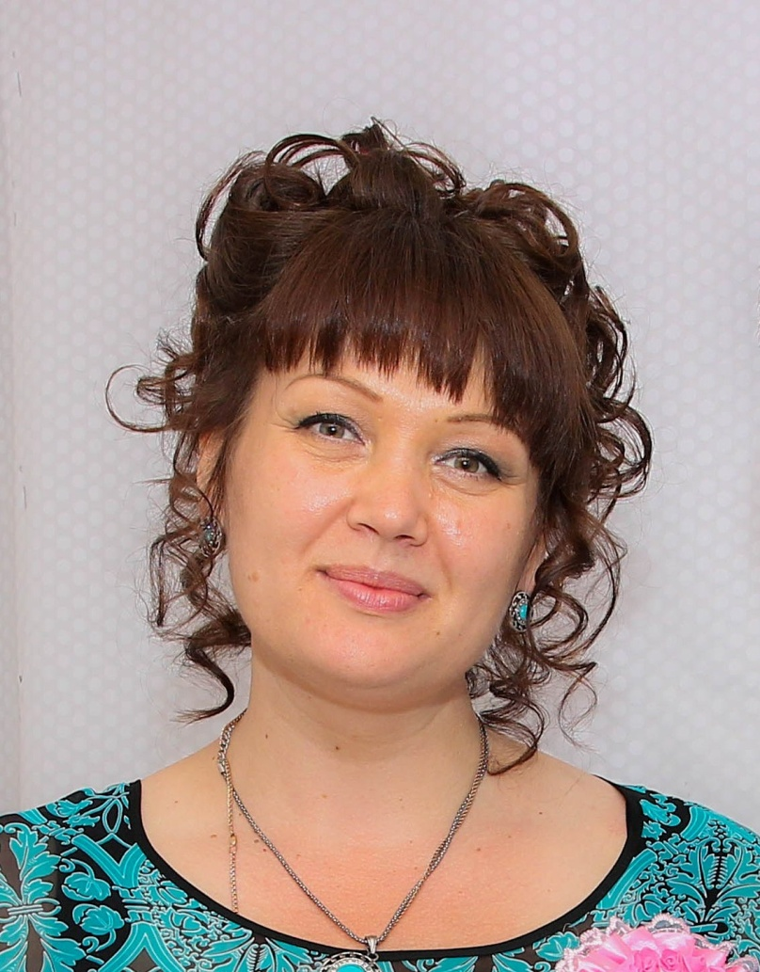
Государственное профессиональное образовательное учреждение
«Беловский педагогический колледж»
ПОРТФОЛИО
преподавателя
Терентьевой
Веры
Михайловны

Slide 2
Общие сведения
Ф.И.О.: Терентьева Вера Михайловна
Дата рождения: 04.11.1973
Оразование: высшее
2007 год, Новосибирский Государственный Педагогический университет, специальность «Изобразительное искусство и декоративно-прикладное искусство», присвоена квалификация «Преподаватель»
Стаж: общий – 25 лет, педагогический – 25 лет
в данном ОУ – 12 лет, категория: высшая

Slide 3
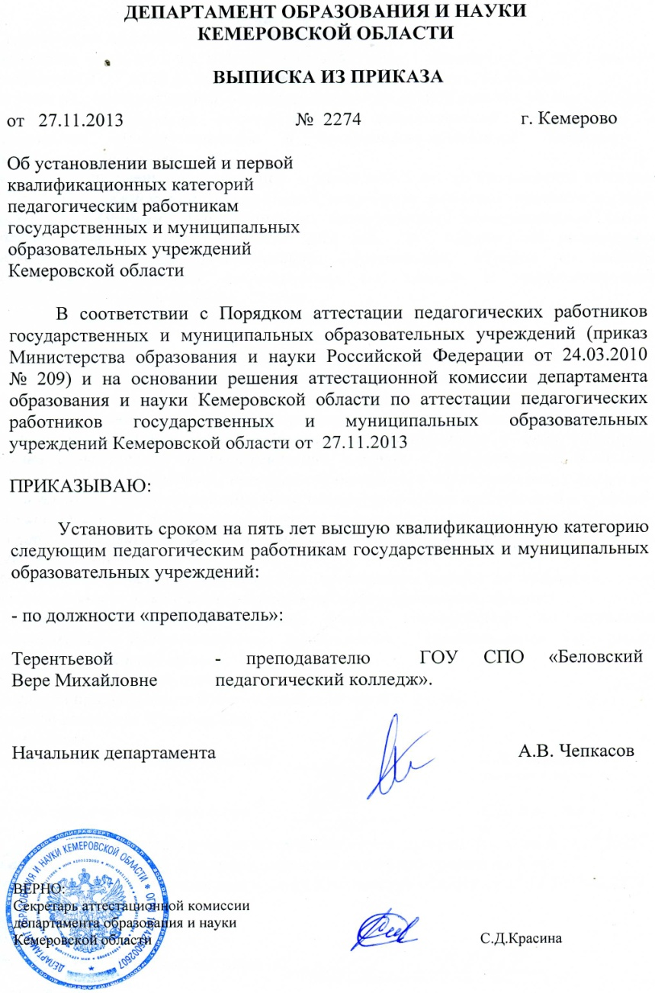
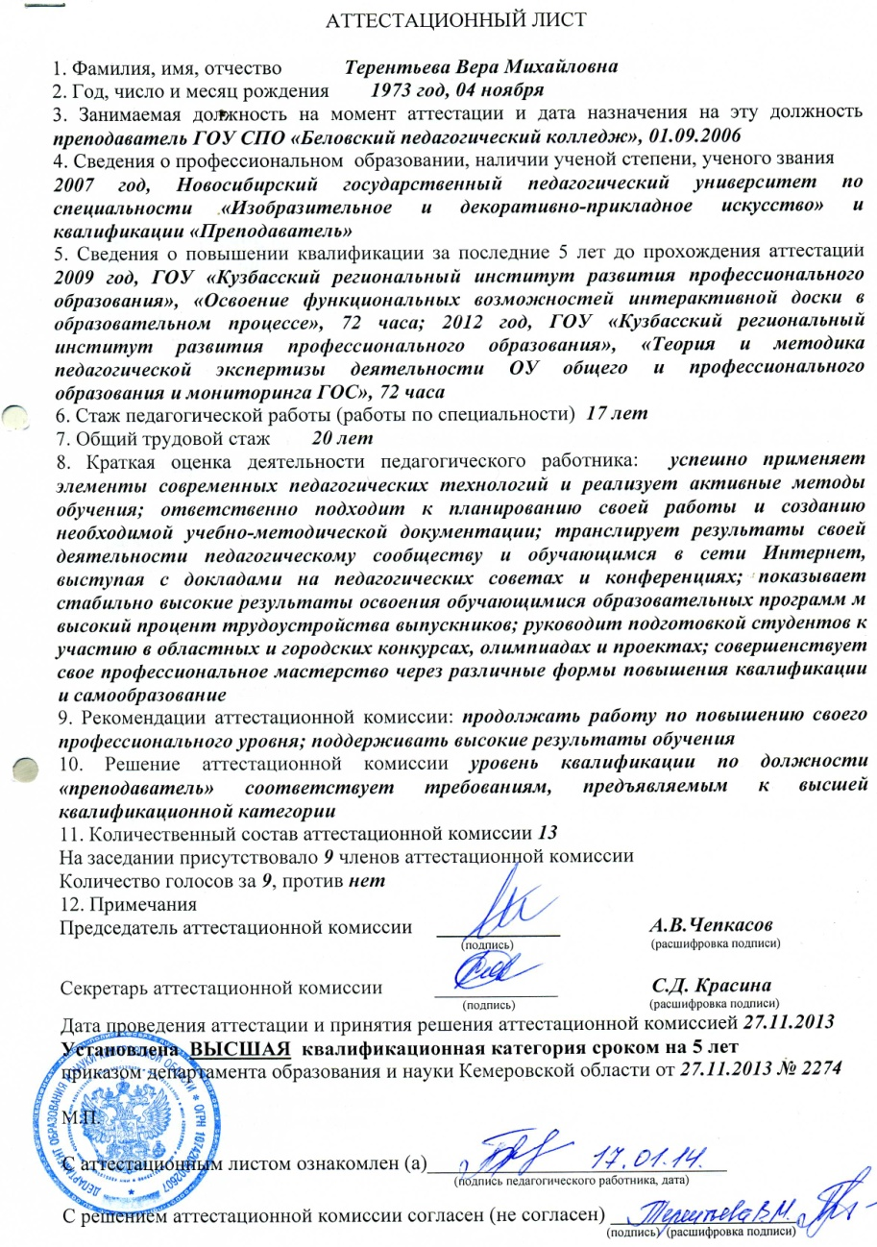
Общие сведения

Slide 4
Общие сведения

Slide 5
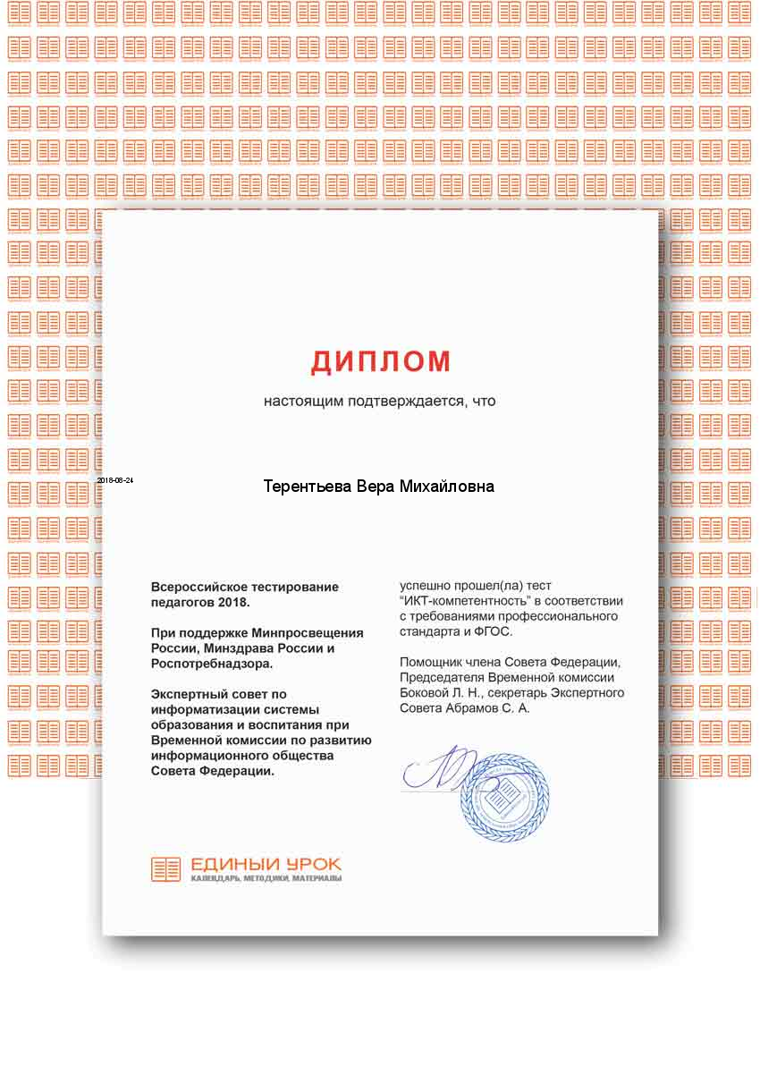
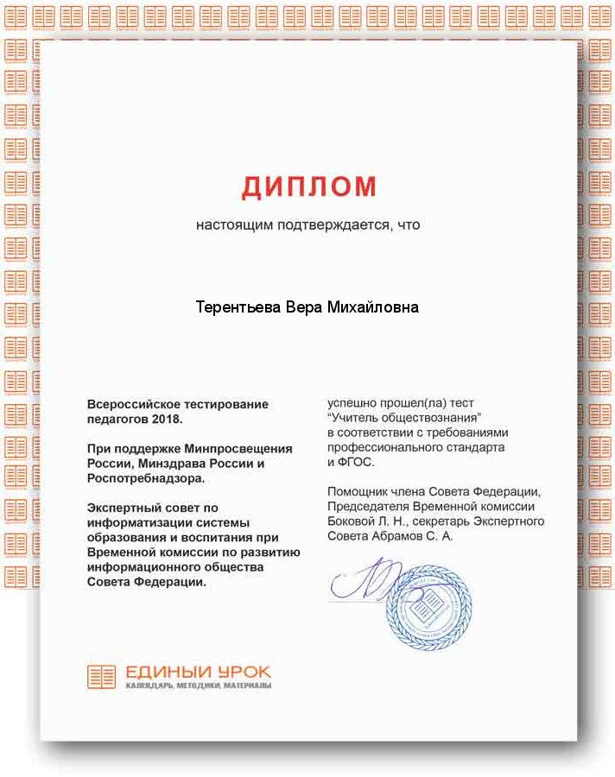
Общие сведения

Slide 6
Повышение квалификации
ГОД/ ЧАСЫ | МЕСТО ОСВОЕНИЯ | ТЕМА
2012/ 72 | ГОУ «КРИРПО» | «Теория и методика педагогической экспертизы деятельности ОУ общего и профессионального образования и мониторинга ГОС» №1011
2013/ 120 | ФГБОУ ВПО «КемГУКИ» | «Декоративно-прикладное искусство», №312, «Дизайн», №288;
2017/ 108 | ГБУ ДПО «КРИРПО» | «Психолого-педагогическое и методическое сопровождение конкурсов руководящих и профессионально-педагогических работников учреждений профессионального образования», 42ПК №001620, регистрационный номер 5431

Slide 7
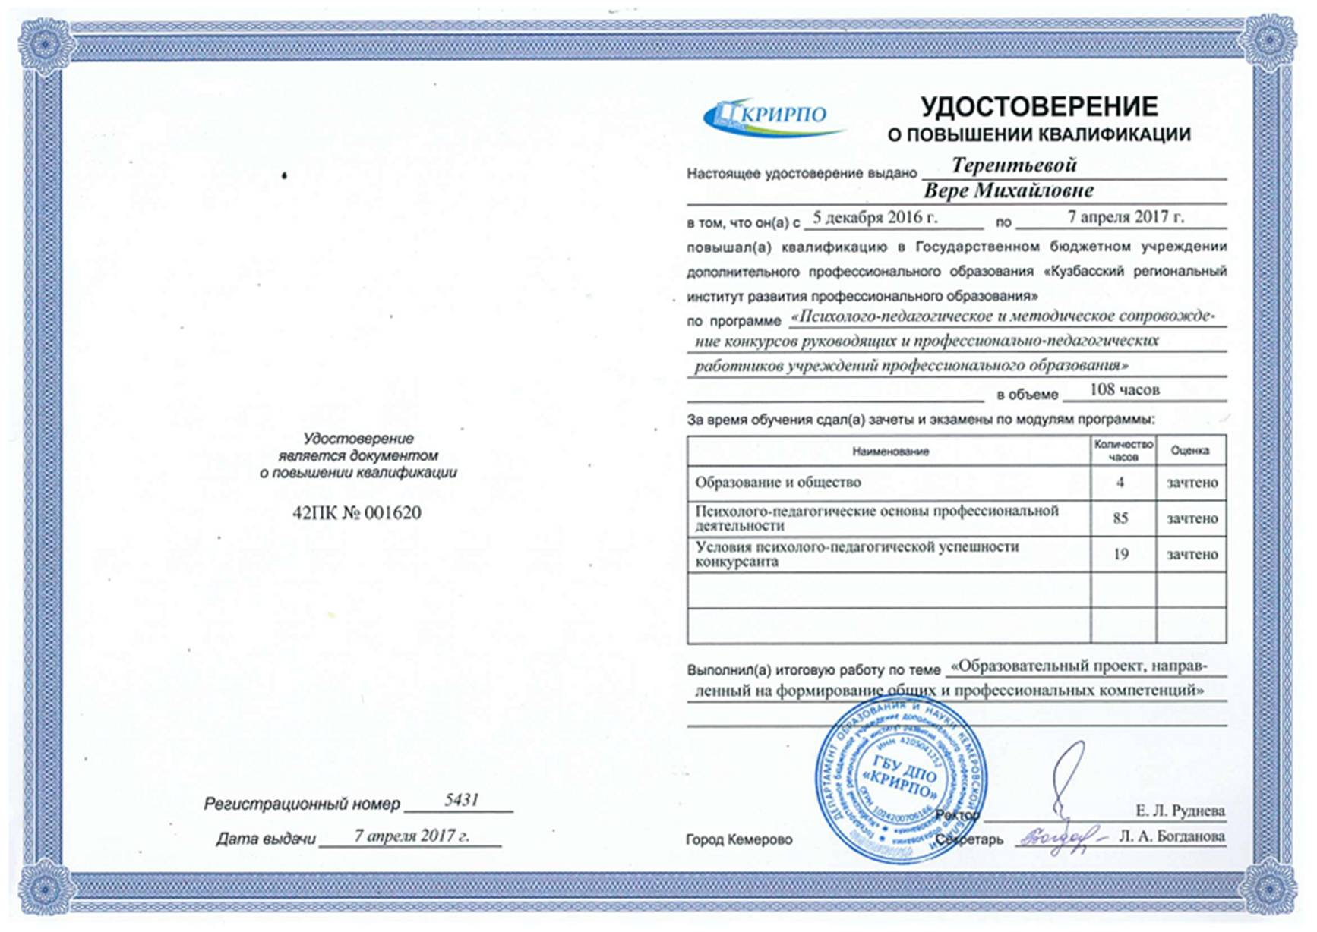
Повышение квалификации

Slide 8
Преподаваемые УД и МДК
Специальность 54.02.01 Дизайн (по отраслям):
- ОП.03 Рисунок с основами перспективы
- ОП.10 Рисунок
- МДК 01.01 Дизайн-проектирование
МДК 03.01 Основы стандартизации, сертификации,
метрологии
МДК 05.03 Перспектива
Специальность 09.02.05 Прикладная информатика
(по отраслям):
- МДК 04.04 Трехмерная графика
Специальность 050148 Педагогика дополнительного образования
- ОП. 10 Основы сценического оформления

Slide 9
Качестово успеваемости обучающихся
ОП.03 Рисунок с основами перспективы, ОП.10 Рисунок

Slide 10
Качестово успеваемости обучающихся
МДК 01.01 Дизайн-проектироване

Slide 11
Качестово успеваемости обучающихся
МДК 05.03 Перспектива

Slide 12
Качестово успеваемости обучающихся
МДК 04.04 Трехмерная графика

Slide 13
Качестово успеваемости обучающихся
ОП. 10 Основы сценического оформления

Slide 14
Качестово успеваемости обучающихся
МДК 03.01 Основы стандартизации, сертификации, метрологии

Slide 15
Динамика уровня
сформированности ОК, ПК студентов
ОП.03 Рисунок с основами перспективы, ОП.10 Рисунок

Slide 16
Динамика уровня
сформированности ОК, ПК студентов
МДК 01.01 Дизайн-проектирование

Slide 17
Качестово защиты выпускных квалификационных работ

Slide 18
Открытые мероприятия по предмету
ГОД/ ЧАСЫ | МЕСТО проведения | ТЕМА
2014 2015 2017 | ГБПОУ КК «Апширонский лесхоз-техникум» Школа искусства №12 Г. Гурьевс ГПОУ БПК | Мастер-класс по работе в программе Pawer Point «Работа над подготовкой презентации в компьютерной программе Pawer Point» Открытый урок, 2 курс, спец. Дизайн, тема «Основные условия создания дизайн-продукта»
2017 | ГПОУ БПК | Профессиональные пробы «Создание объектов в программе 3ds Max»
2018 | ГПОУ БПК | Мастер-класс по работе в программе Adobe InDesign

Slide 19
Подготовка обучающихся к конкурсам
- 2013 г. Грамота за II место в областных краеведческих чтениях «Спортивные рекорды» среди обучающихся профессиональных образовательных организаций Кемеровской области, посвященных 70-летию Кемеровской области и 70-летию Всесоюзного добровольного спортивного общества «Трудовые резервы» Департамент образования и науки Кемеровской области (Кинёв Н.);
- 2014 г. - Диплом (№ ФС77-56431) за I место в VIII Всероссийском конкурсе декоративно-прикладного творчества «Волшебные руки», центр гражданского образования «Восхождение» (Бадер Я.);
- 2014 г. - Диплом (№ АА-238-311/1) за I место в Международном творческом конкурсе «Art Авангард» номинация «Изобразительное искусство» (Бадер Я.);
- 2015 г. - Благодарственное письмо за участие в муниципальном конкурсе детского художественного творчества «Это не должно повториться» посвященного 70-й годовщине Великой Победы, работа - серия плакатов «Искусство военных лет – как орудие…» Беловское городское движение «Ветераны Комсомола», Муниципальное учреждение «Управление культуры и кино г. Белово», Муниципальное учреждение «Управление образования г. Белово» (Сизова А.);
- 2015 г. - Благодарственное письмо победителю в муниципальном конкурсе детского художественного творчества «Это не должно повториться» посвященного 70-й годовщине Великой Победы, работа – оформление газеты ГПОУ БПК «Студенческий вестник» Беловское городское движение «Ветераны Комсомола», Муниципальное учреждение «Управление культуры и кино г. Белово», Муниципальное учреждение «Управление образования г. Белово» (Еремина И.);
- 2016 - Диплом (№ IS 115-29456) I степени за I место во II Всероссийском конкурсе для детей и молодежи «Достижения юных», номинация «Коллаж» работа «Музыка» Институт развития современного образования «Сократ» (Бадер Я.);

Slide 20
Подготовка обучающихся к конкурсам
- 2016 г. – Грамота за I место в номинации «Лучший плакат» работа «Я – будущий избиратель» городского конкурса «Мой выбор» (Соколова Ю.); Грамота за II место в номинации «Лучший плакат» работа «Я – будущий избиратель» городского конкурса «Мой выбор» (Бадер Я.); Грамота за III место в номинации «Лучший плакат» работа «Я – будущий избиратель» городского конкурса «Мой выбор» (Ларина Е.); Грамота за участие в номинации «Лучший плакат» работа «Я – будущий избиратель» городского конкурса «Мой выбор» (Гаврючкова А.); Администрация Беловского городского округа Муниципальное казенное учреждение «Управление по делам молодежи г. Белово»
- 2017г. – Свидетельство участника международного конкурса-фестиваля декоративно-прикладного искусства «Пасхальное яйцо» (Илющук С.) Администрация Сергиево Посадского муниципального района, Администрация города Сергиев Посад, частное учреждение Свято Троицкой Сергиевой Лавры;
- 2017г. – Диплом за активное участие во Всероссийском конкурсе научных, методических и творческих работ по социальной экологии на тему «Россия: среда обитания» за работу «Экологические социальные плакаты» (Шулева М., Коротина А., Щербакова Е.);
- 2018г. – Диплом участника областного выставочно-конкурсного проекта «Неделя дизайна и рекламы - 2018» в номинации «Дизайн рекламы» (Коротина А.) Некоммерческая организация «Союз директоров профессиональных образовательных организаций Кемеровской области»;
- 2018г. – Диплом победителя Всероссийского конкурса социальных плакатов «Новогодние каникулы» за работу, вошедшую в: топ-10 лучших работ (Истомина Е., Яцко А., Щербакова Е.) Центр поддержки образования «Кактус»;

Slide 21
Подготовка обучающихся к конкурсам
- 2018г. – Сертификат участника Всероссийского конкурса социальных плакатов «Новогодние каникулы» (Петрова М., Тимофеев С.) Центр поддержки образования «Кактус»;
- 2018г. – Диплом II степени за победу в выставке-конкурсе компьютерного рисунка в рамках областного фестиваля «Путь в науку» (Коротина А.);
- 2018г. – Диплом за лучший экспонат «Серия плакатов, посвященных 75-летию Кемеровской области» представленный на специализированной выставке-ярмарке «Кузбасский образовательный форум» (Коротина А., Вахмянина А., Огарченко К.);
2015 - 2018гг. – III и IV Региональный чемпионат «Молодые профессионалы» (World Skills Russia): Диплом I место в компетенции «Педагог-организатор досуговой деятельности» (Ларисова А., 2015г.), диплом II место в компетенции «Педагог-организатор досуговой деятельности» (Бондаренко Е.), сертификаты участника в компетенции «Преподаватель младших классов» (Леденева Л., 2016г.; Березина Д., 2017г.).

Slide 22
Трудоустройство выпускников
На специальности 54.02.01 Дизайн (по отраслям) большая доля выпускников трудоустраиваются после окончания колледжа или продолжают обучение в высших учебных заведениях региона:
2014 - 2015 уч. год: всего - 23 выпускника, трудоустроилось - 19 человек (95%), обучение в ВУЗе - 4 человека (5%);
2015-2016 уч. год: всего - 25 выпускников, трудоустроилось - 22 человека (88%), обучение в ВУЗе – 3 чел. (12%).
2016-2017 уч. год: всего - 20 выпускников, трудоустроилось - 19 человека (95%), декретный отпуск – 1 человек (5 %).

Slide 23
Мультимедийные средства обучения
База мультимедийных продуктов и электронных учебно-методических комплексов
Специальность 54.02.01 Дизайн (по отраслям)
ОП.03 Рисунок с основами перспективы;
ОП.10 Рисунок;
МДК 01.01 Дизайн-проектирование;
МДК 03.01 Основы стандартизации, сертификации, метрологии;
МДК 05.03 Перспектива;
Специальность 09.02.05 Прикладная информатика (по отраслям)
МДК 04.04 Трехмерная графика;
Специальность 050148 Педагогика дополнительного образования
- ОП 10 Основы сценического оформления

Slide 24
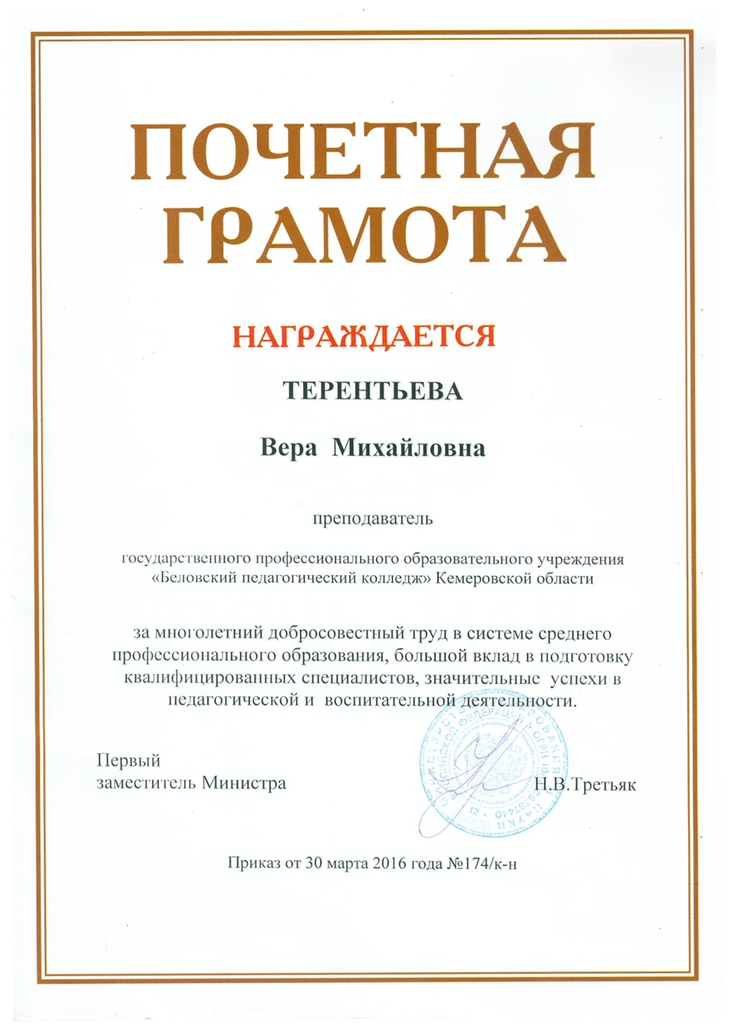
Награды

Slide 25
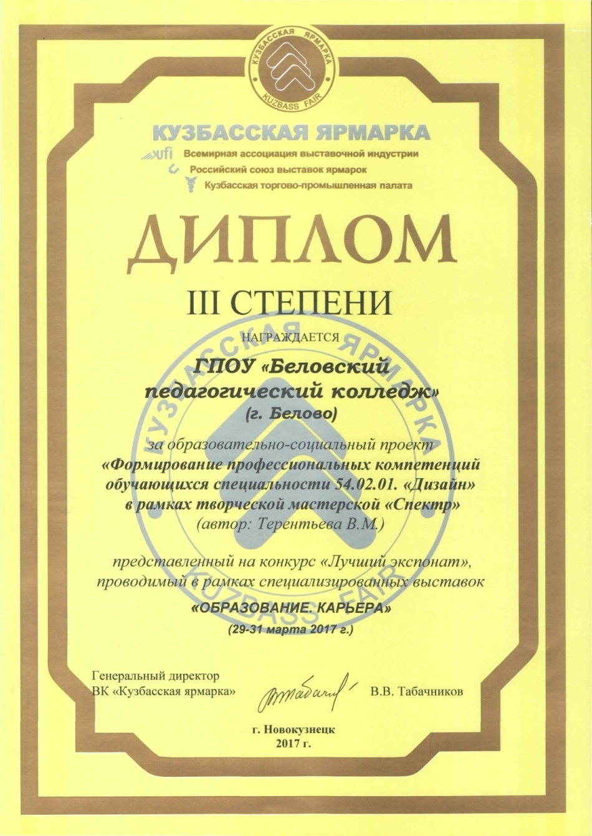
Награды

Slide 26
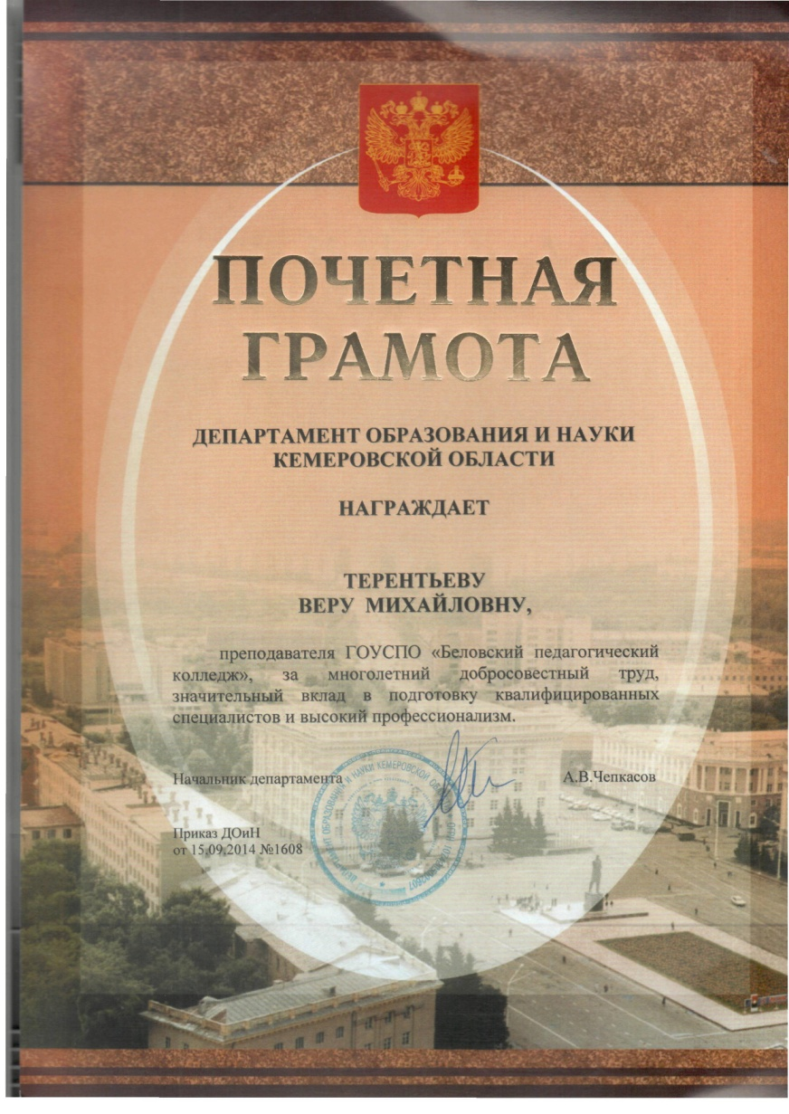
Награды

Slide 27
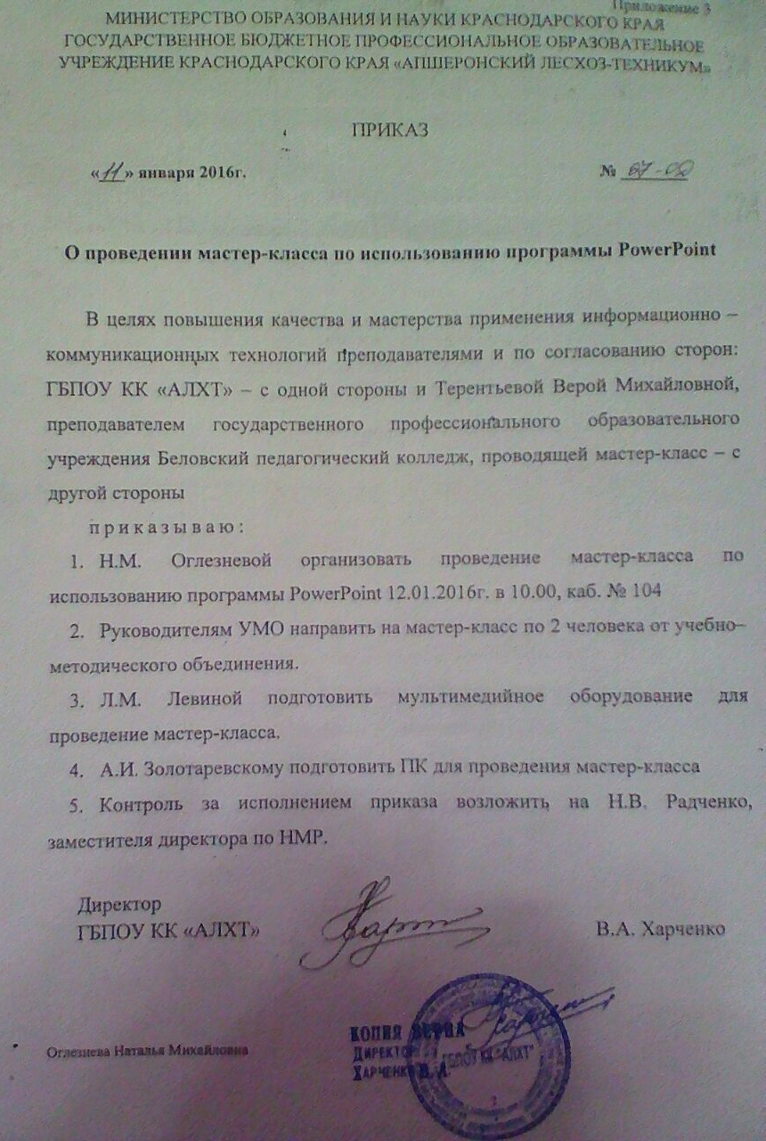
Награды

Slide 28
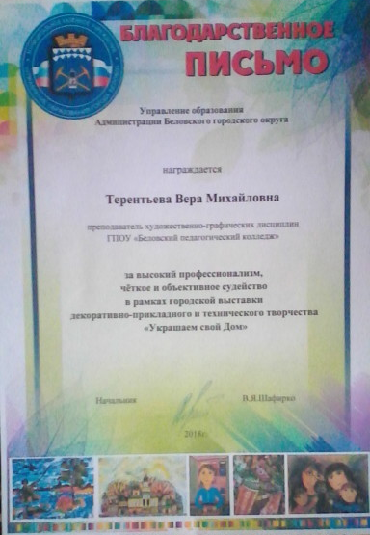
Награды

Slide 29
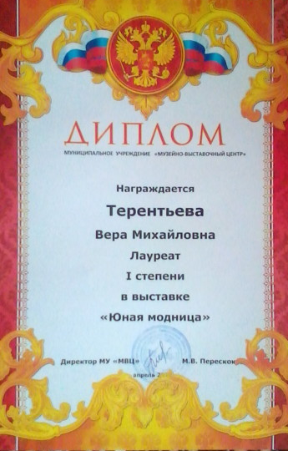
Награды

Slide 30
Свидетельство на право участия в оценке демонстрационного экзамена по стандартам WORLDSKILLS

Slide 31
Методическая работа
Год | Тема | Мероприятия
2013 - 2016 | «Применение ИКТ в преподавании художественно-графических дисциплин в условиях реализации ФГОС» | Конспекты занятий по МДК 01.01 Дизайн-проектирование, МДК 05.03 Перспектива; презентации к данным занятиям и мультимедийный электронный учебно-методический комплекс. Методические рекомендации для преподавателей «Работа по созданию презентаций в программе Pawer Point» Мастер-класс для преподавателей образовательных учреждений: ГБПОУ КК «Апширонский лесхоз-техникум»; для преподавателей детских школ искусства Гурьевского района
2016 - 2018 | «Проектная деятельность в рамках проведения занятий на специальности Дизайн, ПМ.01, МДК 01.01Дизайн-проектирование» | - Открытое занятие, тема «Основные условия создания дизайн-продукта», II курс, МДК 01.01 Дизайн-проектирование. Разработан и сформирован сборник задач, упражнений; - Выступление на педагогических советах, педагогических чтениях: «Сравнительный анализ ФГОС и профессионального стандарта по направлению «Графический дизайн», «Формирование практического опыта и профессиональных компетенций в рамках учебной и профессиональной практик».

Slide 32
Публикации
2016г. «Применение ИКТ в преподавании художественно-графических дисциплин при формировании ОК, ПК в условиях реализации ФГОС» издание «ОКО»;
2017г. Публикация статьи на официальном сайте Всероссийского образовательно-просветительского издания «Альманах педагога», тема «Внедрение инновационных образовательных технологий в процесс обучения» свидетельство о публикации серия АА№12482 от 21.01.2017г.;
2018г. «Проектная деятельность в рамках проведения занятий на специальности Дизайн, ПМ.01, МДК 01.01Дизайн-проектирование» издание «ОКО» и БифКемГУ

Slide 33
Мой мини-сайт

Slide 34
Используемые педагогические технологии (элементы)
Название | Внедрение
Метод проектов | В системе
Технология развивающего обучения | На отдельных занятиях
Предметно-ориентированная технология обучения | На отдельных занятиях
Информационно-коммуникационные технологии обучения | В системе

Slide 35
Профориентационная работа
Год | Мероприятия
2018 | - Занятия профессиональных проб «Создание объектов в программе 3ds Max»
2013 - 2018 | - Разработка рекламного материала образовательного учреждения

Slide 36
Педагогическая практика
Подготовку студентов на специальности 54.02.01 Дизайн (по отраслям):
по учебной практике « Экскурсионно-ознакомительная»;
по производственной практике «Проектирование малых декоративных форм интерьера и экстерьера», «Разработка художественно-конструкторских проектов», «Проектирование по заданию базового предприятия», «Контроль за изготовлением изделий», «Организация работы коллектива исполнителей», «Художественно-оформительские работы»

Slide 37
Классное руководство
Посещение и участие в выставках и конкурсах городских и областных выставок Музейно-выставочного центра г. Белово «Вернисаж» (2014г. – 2018 гг.).
- Организация и участие в оформлении мероприятия посвященного 55- летнему юбилею Беловского педагогического колледжа, а так же к ежегодному мероприятию «Последний звонок».
- Посещение выставки декоративно-прикладного и технического творчества и участие в мастер-классе «Выполнение цветов из вискозных салфеток» на базе Дома творчества г. Белово.
- Проведение мастер-класса «Технология выполнения гигантских цветов из гофрированной бумаги» для студентов специальности Дизайн Беловского педагогического колледжа.
- В преддверии 80-летия г. Белово разработка и проведение классного часа «Город, в котором я живу» совместно со студентами 1 курса специальности Дизайн для обучающихся специальности 54.02.01Дизайн

